Slide 1
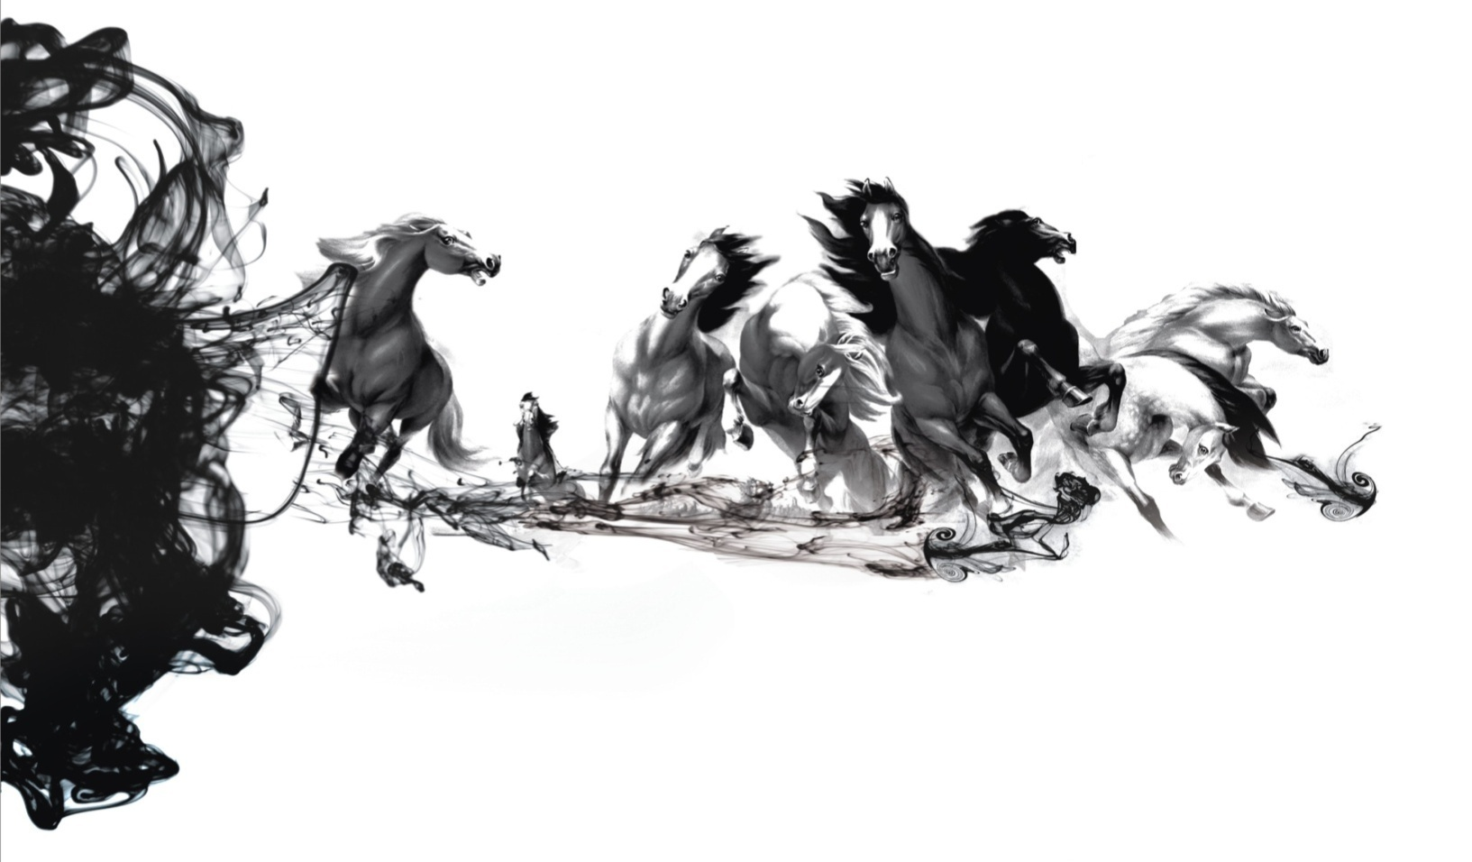
软件开发过程

Slide 2

主要内容
1、RUP
2、CMM
3、MSF
4、XP

Slide 3

一、RUP
RUP（Rational Unified Process，统一软件开发过程，统一软件过程)是Rational软件公司创造的软件工程方法。
RUP描述了如何有效地利用商业的可靠的方法开发和部署软件，是一种重量级过程（也被称作厚方法学），因此特别适用于大型软件团队开发大型项目。

Slide 4
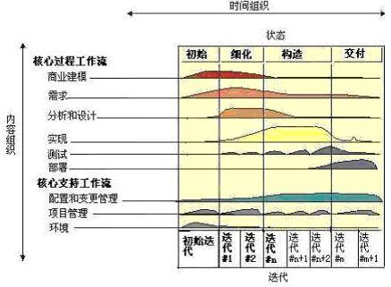
1.1 RUP二维开发模型
1、横轴：是过程展开的生命周期特征，体现开发过程的动态结构。迭代Iteration、阶段Phase、里程碑Milestone。
2、纵轴：为自然的逻辑活动，体现静态结构。活动Activity、产物Artifact、工作者Worker和工作流Workflow。

Slide 5
1.2 RUP四个阶段
1、初始阶段（Inception）
目标是为系统建立商业案例并确定项目的边界。
必须识别所有与系统交互的外部实体，在较高层次上定义交互的特性；
关注整个项目进行中的业务和需求方面的主要风险；
生命周期目标（Lifecycle Objective）里程碑。

Slide 6
1.2 RUP四个阶段
2、细化阶段（Elaboration）
目标是分析问题领域，建立健全的体系结构基础，编制项目计划，淘汰项目中最高风险的元素。
对体系结构作出决策，包括其范围、主要功能和诸如性能等非功能需求；
为项目建立支持环境，包括创建开发案例，创建模板、准则并准备工具；
生命周期结构（Lifecycle Architecture）里程碑。为系统的结构建立了管理基准并使项目小组能够在构建阶段中进行衡量。
Notes:
生命周期剪裁

Slide 7
1.2 RUP四个阶段
3、构造阶段（Construction）
所有剩余的构件和应用程序功能被开发并集成为产品，所有的功能被详细测试。是一个制造过程，重点放在管理资源及控制运作以优化成本、进度和质量。
初始功能（Initial Operational）里程碑。初始功能里程碑决定了产品是否可以在测试环境中进行部署。此刻，要确定软件、环境、用户是否可以开始系统的运作。此时的产品版本也常被称为“beta”版。

Slide 8
1.2 RUP四个阶段
4、交付阶段（Transition）
确保软件对最终用户是可用的。
交付阶段可以跨越几次迭代，包括为发布做准备的产品测试，基于用户反馈的少量的调整。
产品发布（Product Release）里程碑。此时，要确定目标是否实现，是否应该开始另一个开发周期。在一些情况下这个里程碑可能与下一个周期的初始阶段的结束重合。
Notes:
迭代交付

Slide 9
1.3 RUP核心工作流
RUP中有9个核心工作流，分为：
6个核心过程工作流（Core Process Workflows）；
3个核心支持工作流（Core Supporting Workflows） 。
9个核心工作流在项目中轮流被使用，在每一次迭代中以不同的重点和强度重复。

Slide 10
1.3 RUP核心工作流
1、商业建模（Business Modeling）
描述了如何为新的目标组织开发一个构想，并基于这个构想在商业用例模型和商业对象模型中定义组织的过程、角色和责任。
2、需求（Requirement）
描述系统应该做什么，并使开发人员和用户就这一描述达成共识。为了达到该目标，要对需要的功能和约束进行提取、组织、文档化；最重要的是理解系统所解决问题的定义和范围。

Slide 11
1.3 RUP核心工作流
3、分析和设计（Analysis & Design）
将需求转化成未来系统的设计。
分析和设计的结果是一个设计模型和一个可选的分析模型。设计模型是源代码的抽象，由设计类和一些描述组成。设计类被组织成具有良好接口的设计包（Package）和设计子系统（Subsystem），而描述则体现了类的对象如何协同工作实现用例的功能。

Slide 12
1.3 RUP核心工作流
4、实现（Implementation）
目的包括：
以层次化的子系统形式定义代码的组织结构；
以组件的形式（源文件、二进制文件、可执行文件）实现类和对象；
将开发出的组件作为单元进行测试以及集成由单个开发者（或小组）所产生的结果，使其成为可执行的系统。

Slide 13
1.3 RUP核心工作流
5、测试（Test）
验证对象间的交互作用，验证软件中所有组件的正确集成，检验所有的需求已被正确的实现，识别并确认缺陷在软件部署之前被提出并处理。
RUP提出了迭代的方法，意味着在整个项目中进行测试，从而尽可能早地发现缺陷，从根本上降低了修改缺陷的成本；
测试类似于三维模型，分别从可靠性、功能性和系统性能来进行。

Slide 14
1.3 RUP核心工作流
6、部署（Deployment）
目的是成功的生成版本并将软件分发给最终用户。描述了那些与确保软件产品对最终用户具有可用性相关的活动，包括：软件打包、生成软件本身以外的产品、安装软件、为用户提供帮助。

Slide 15
1.3 RUP核心工作流
7、配置和变更管理
描绘了如何在多个成员组成的项目中控制大量的产物。
提供了准则来管理演化系统中的多个变体，跟踪软件创建过程中的版本。
描述了如何管理并行开发、分布式开发、如何自动化创建工程。
同时也阐述了对产品修改原因、时间、人员保持审计记录。

Slide 16
1.3 RUP核心工作流
8、软件项目管理（Project Management）
平衡各种可能产生冲突的目标，管理风险，克服各种约束并成功交付使用户满意的产品。
目标包括：
为项目的管理提供框架；
为计划、人员配备、执行和监控项目提供实用的准则；
为管理风险提供框架等。

Slide 17
1.3 RUP核心工作流
9、环境（Environment）
目的是向软件开发组织提供软件开发环境，包括过程和工具。
集中于配置项目过程中所需要的活动，同样也支持开发项目规范的活动，提供了逐步的指导手册并介绍了如何在组织中实现过程。

Slide 18
1.4 RUP本质
RUP是风险驱动的、基于Use Case技术的、以架构为中心的、迭代的、可配置的软件开发流程。
可以针对RUP所规定出的流程，进行客户化定制，定制出适合自己组织的实用的软件流程。
因此RUP是一个流程定义平台，是一个流程框架 。

Slide 19
二、CMM
能力成熟度模型（Capability Maturity Model for Software，英文缩写为SW-CMM，简称CMM）。
1987年，美国卡内基. 梅隆大学软件研究所受美国国防部的委托，率先在软件行业从软件过程能力的角度提出了软件过程成熟度模型（CMM），随后在全世界推广实施的一种软件评估标准。

Slide 20
二、CMM
用于评价软件承包能力并帮助其改善软件质量的方法。
它主要用于软件开发过程和软件开发能力的评价和改进。
它侧重于软件开发过程的管理及工程能力的提高与评估。
CMM自1987年开始实施认证，成为软件业最权威的评估体系。
以评促建，以评促改，以评促管，评建结合，重在建设

Slide 21
二、CMM
CMM包括5个等级，共计18个过程域，52个目标，300多个关键实践。
  一级为初始级（initial）；
  二级为可重复级（repeatable）→已管理级（managed）
  三级为已定义级（defined）；
  四级为已管理级（managed）→量化管理级（quantitatively managed）
  五级为优化级（optimizing） 。

Slide 22
二、CMM vs CMMI
  随着人们对CMM研究的不断深入，其他学科也结合本系统的特点，陆续推出了自己的CMM模型。
  1） SW-CMM (Software CMM) 软件CMM
  2） SE-CMM (System Engineering CMM) 系统工程CMM
  3） SA-CMM (Software Acquisition CMM) 软件采购CMM
  4） IPT-CMM (Integrated Product Team CMM) 集成产品群组CMM
  5） P-CMM (People CMM) 人力资源能力成熟度模型 。

Slide 23
二、CMM vs CMMI
  CMMI（Capability Maturity Model Integration）即能力成熟度集成模型，这也是美国国防部的一个设想，他们想把现在所有的以及将被发展出来的各种能力成熟度模型，集成到一个框架中去。
  CMMI是在CMM基础上发展起来的，它继承并发扬了CMM的优良特性，借鉴了其他模型的优点，融入了新的理论和实际研究成果。它不仅能够应用在软件工程领域，而且可以用于系统工程及其他工程领域。

Slide 24
。。。。。。

